Slide 1

Наследники Золотой Орды в середине XVI в.
§ 9 прочитать. Стр.42 задание №2 сделать письменно в тетради

Slide 2
План
1. Наследие Золотой Орды. Крымское ханство.
2. Казанское ханство.
3. Отношения Москвы и Казани.
4. Астраханское ханство.

Slide 3
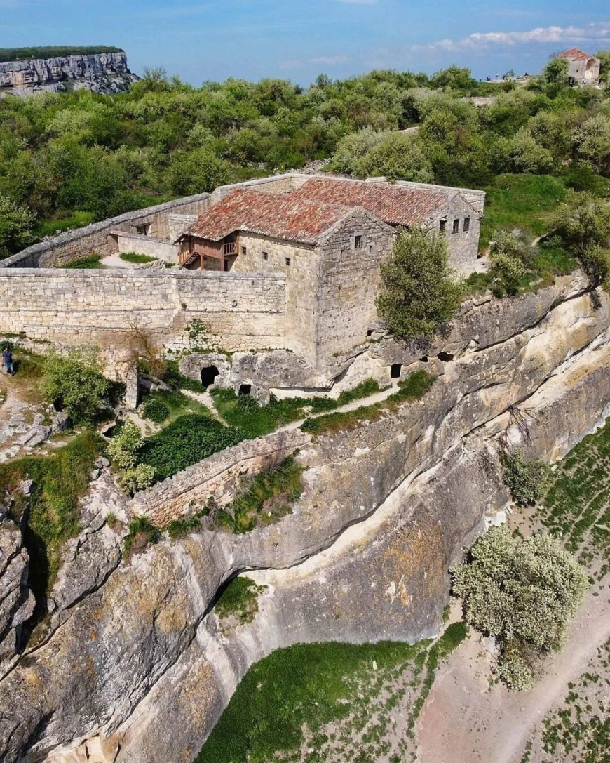
Крымское ханство
1443 Хаджи Гирей основал независимое Крымское ханство.
Столица – г. Бахчисарай
Резиденция располагалась в крепости Кырк- Ор
( Чуфут –Кале)

Slide 4
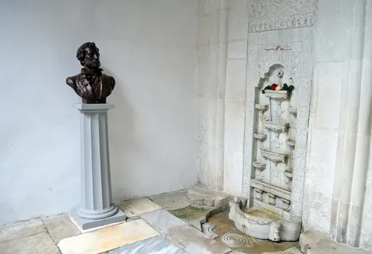
Крымское ханство
Бахчисарай станет известен на весь мир благодаря творчеству А.Пушкина, который после визита в Бахчисарай напишет поэму : «Бахчисарайский фонтан»

Slide 5
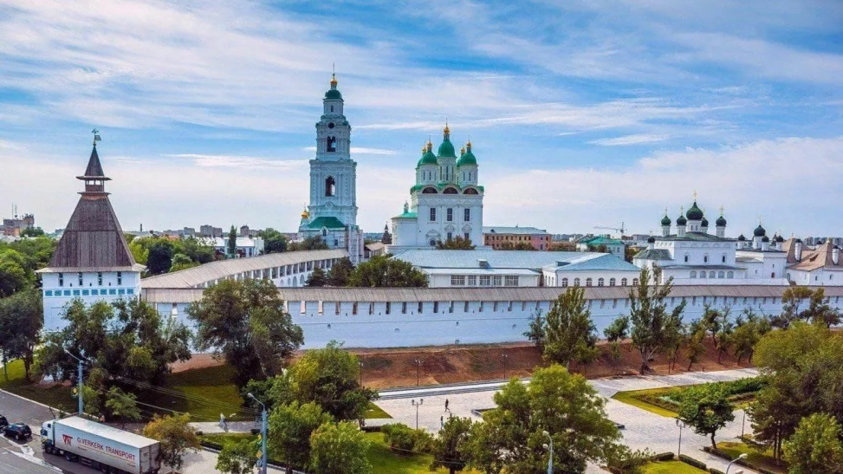
4. Астраханское ханство.
Астраханское ханство возникло в 1459 г. как нижневолжский улус хана Махмуда. Его старший брат Ахмат правил Большой Ордой. После неудачного Стояния на Угре Ахмат был убит, и улус Махмуда превратился в независимое Астраханское ханство со столицей в Хаджи-Тархане. Название этого города русские произносили как «Астрахань».

